Slide 1
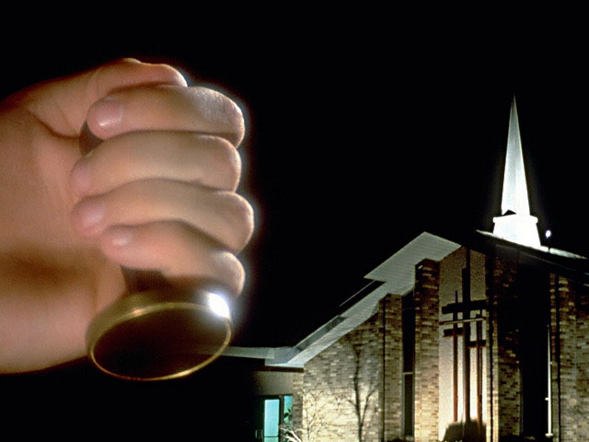
Seminário Revelações do Apocalipse
O selo de Deus no Apocalipse
Michelson Borges

Slide 2
Revisão - Lição 9
V
F
1. Os 7 selos representam 7 períodos da igreja.
X
2. No 1º selo aparece um cavalo branco, símbolo da doutrina pura.
X
3. O cavalo preto mostra que havia corrupção ou morte da doutrina.
X
4. O sexto selo ocorrerá depois do milênio.
X
5. O selo de Deus será aplicado depois da 2ª vinda de Cristo.
X

Slide 3
3/32
Quais são as duas características do remanescente fiel a quem Satanás odeia e persegue?
“Aqui está a perseverança dos santos, os que guardam os mandamentos de Deus e têm testemunho de Jesus” (Apocalipse 12:17).
Jesus disse: “Se Me amais, guardareis os Meus mandamentos” (João 14:15). Quem guarda os mandamentos demonstra sua identificação com Cristo e, por isso, atrai a ira do inimigo.

Slide 4
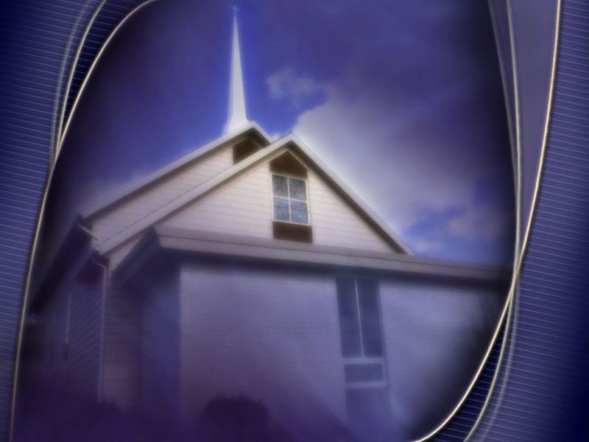
4/32
Os sete selos, os quatro cavalos e os quatro cavaleiros do Apocalipse fazem parte de uma mesma profecia. Os quatro cavaleiros aparecem nos quatro primeiros selos. Eles profetizam as características básicas dos sete períodos pelos quais passaria a igreja desde sua fundação até a segunda vinda de Cristo.

Slide 5
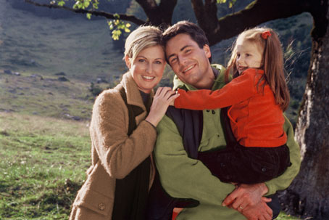
5/32
No capítulo 7 de Apocalipse, como uma espécie de parêntesis entre o 6º e o 7º selo, Jesus nos diz que antes de vir será colocado o selo de Deus nas frontes dos que serão salvos.

Slide 6
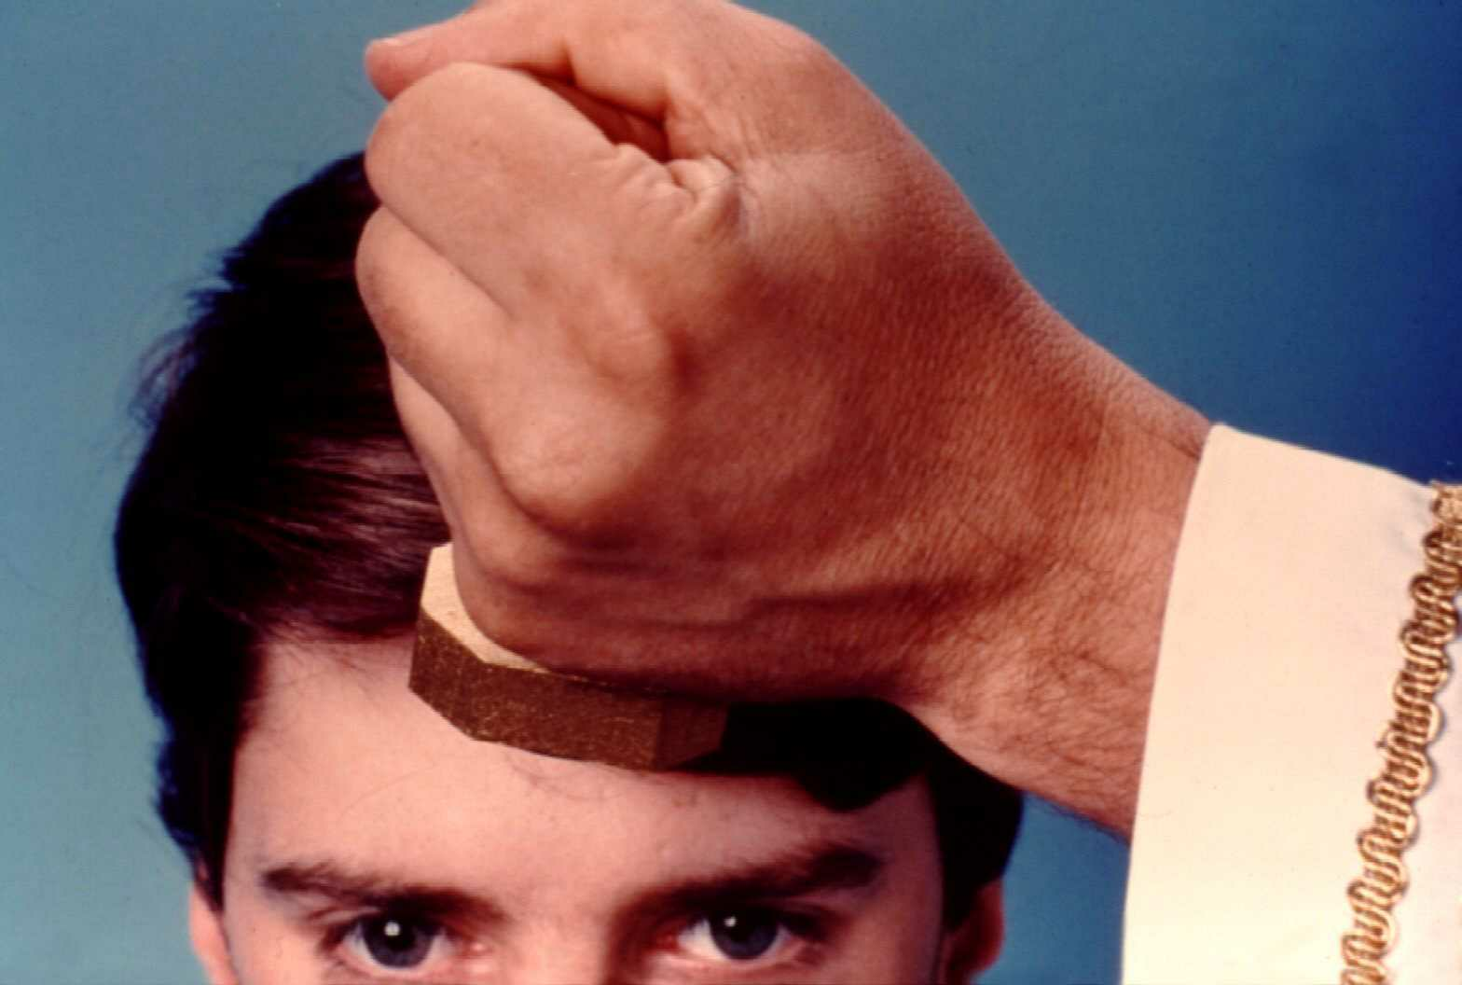
Antes de abrir-se o sétimo selo (a 2ª vinda de Cristo), Jesus interrompe a profecia e dedica todo o capítulo 7 para explicar quem são os que serão salvos. O que farão os anjos na fronte dos servos de Deus?
6/32
“Vi outro anjo ... dizendo: Não danifiqueis nem a terra, nem o mar, nem as árvores, até selarmos na fronte os servos do nosso Deus” (Apocalipse 7:2 e 3).

Slide 7
7/32
SERÁ A TERRA DESTRUÍDA POR UMA GUERRA TOTAL?

Slide 8
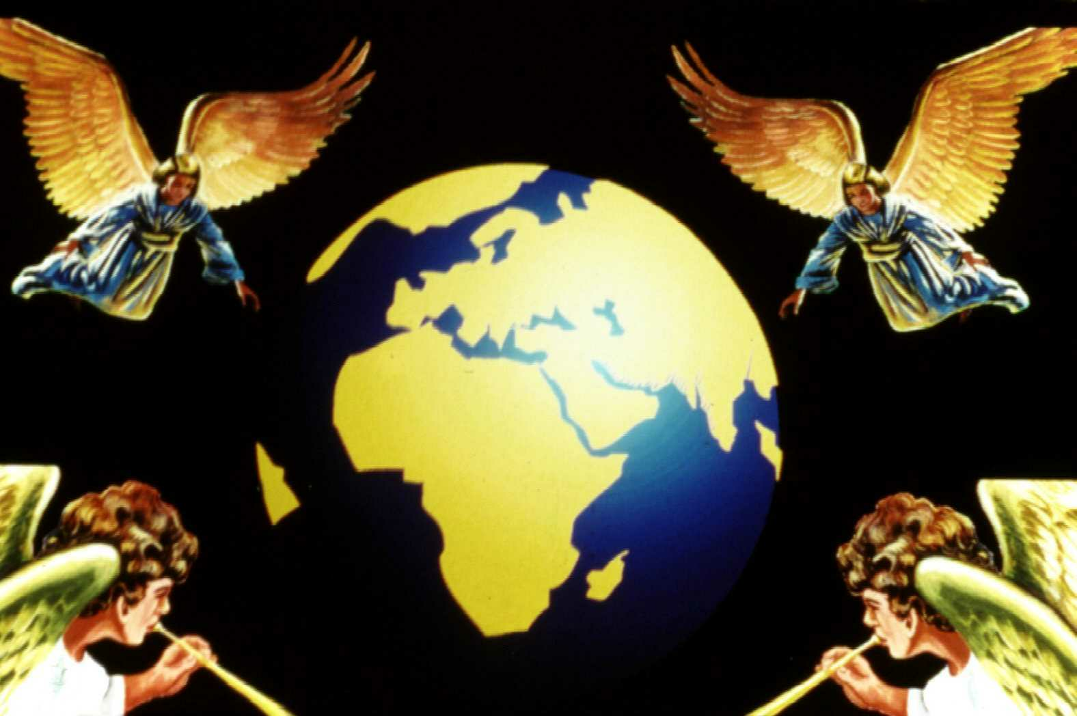
8/32
O que os anjos dos quatro cantos (pontos cardeais) da Terra estão retendo?
“Depois disto, vi quatro anjos em pé nos quatro cantos da terra, conservando seguros os quatro ventos da terra, para que nenhum vento soprasse sobre a terra, nem sobre o mar, nem sobre árvore alguma” (Apocalipse 7:1).
Ventos = guerras (Jer. 49:36 e 37)

Slide 9
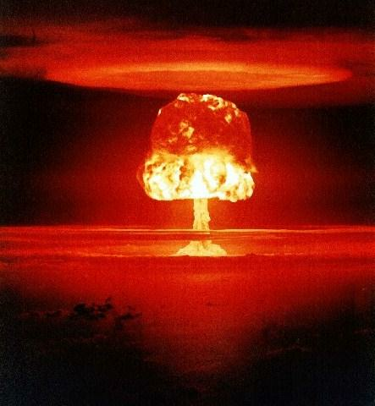
9/32
Evidentemente a guerra de que se está falando aqui não está no passado. Os danos profetizados se aplicam com mais propriedade a uma guerra termonuclear, capaz de danificar a terra, a vida no mar e a vida vegetal.

Slide 10
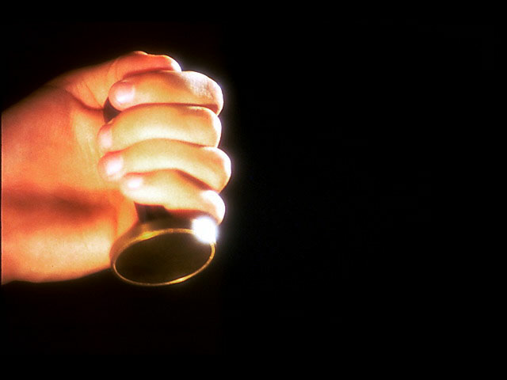
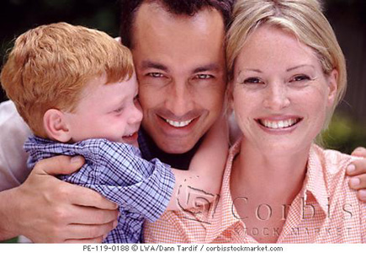
10/32
Até quando seria detida esta guerra terrível?
“...Até selarmos em suas frontes os servos do Deus vivo” (Apocalipse 7:2 e 3).

Slide 11
11/32
QUAL É O SELO DO DEUS VIVO?

Slide 12
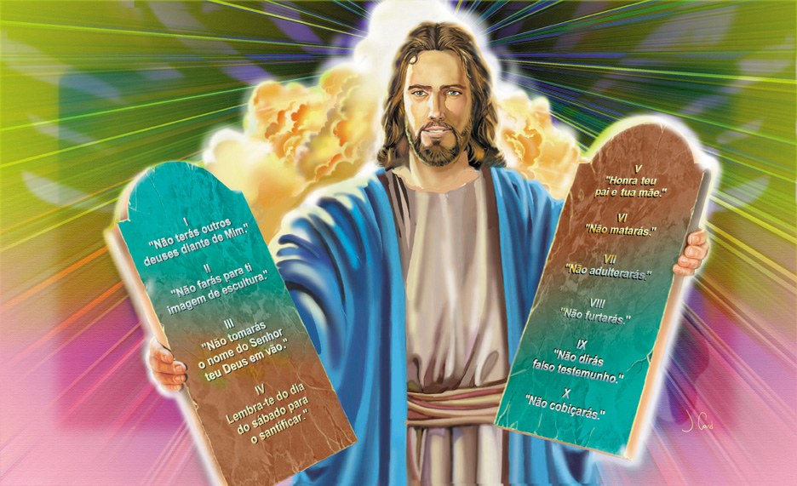
Onde, revela Deus, está o Seu selo para os crentes?
“...sela a lei no coração dos Meus discípulos” (Isaías 8:16).

Slide 13
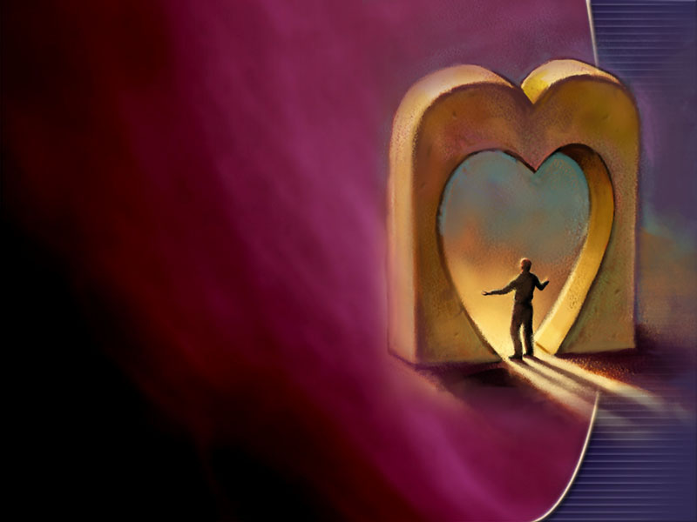
13/32
Este texto está de acordo com o Novo Testamento:
“Ora, sabemos que O temos conhecido por isto, se guardamos os Seus mandamentos. Aquele que diz: Eu O conheço, e não guarda os Seus mandamentos, é mentiroso, e nele não está a verdade” (I João 2:3 e 4).

Slide 14
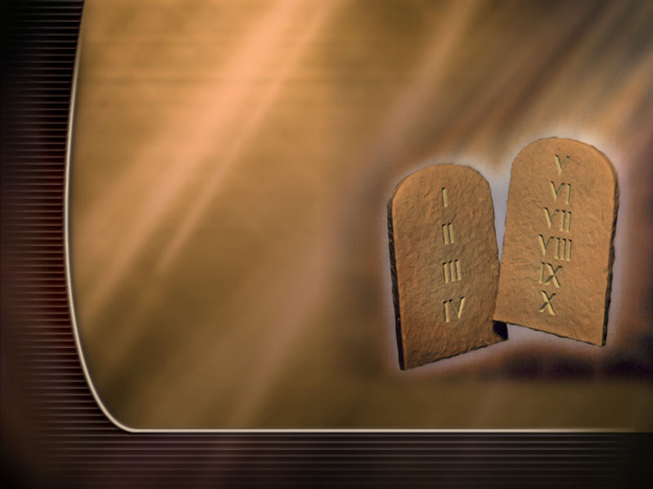
14/32
Este texto está de acordo com o Novo Testamento:
“O pendor da carne é inimizade contra Deus, pois não está sujeito à lei de Deus, nem mesmo pode estar, portanto os que estão na carne não podem agradar a Deus” (Romanos 8:7 e 8).

Slide 15
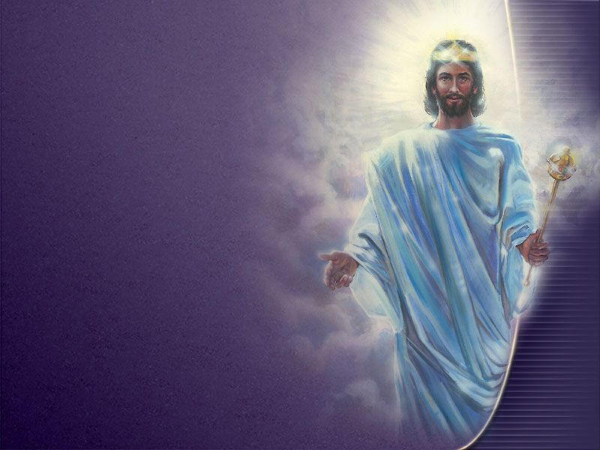
15/32
Características de um selo
Êxodo 20
1. Nome:
Senhor Deus
2. Cargo:
Criador
3. Jurisdição:
Universo

Slide 16
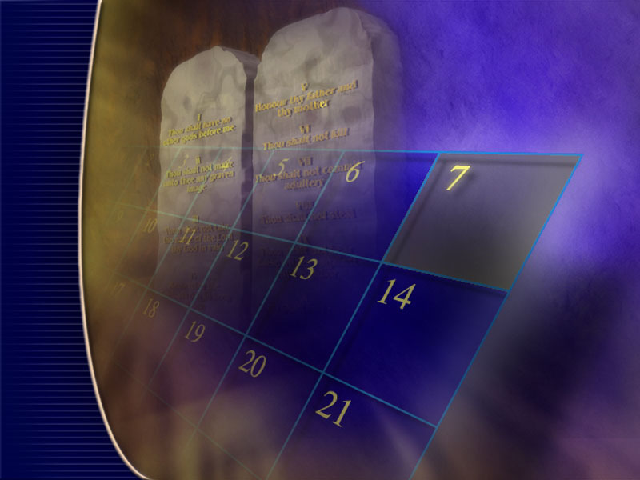
16/32
“Santificai os Meus sábados, pois servirão de sinal entre Mim e vós, para que saibais que Eu sou o Senhor vosso Deus” (Ezequiel 20:20).

Slide 17
17/32
O SELO DE DEUS NO NOVO TESTAMENTO

Slide 18
18/32
Que profecia demonstra que os crentes não-judeus do Antigo Testamento e os cristão do NT recebem por igual o selo do sábado?
“Assim diz o Senhor: ...Bem-aventurado o homem que faz isto e o filho do homem que nisto se firma; que se guarda de profanar o sábado... que se houver chegado ao Senhor... darei na Minha casa e dentro dos Meus muros um memorial e um nome melhor do que filhos e filhas; um nome eterno darei a cada um deles, que nunca se apagará. Aos estrangeiros... sim, todos os que guardam o sábado... porque a Minha casa será chamada casa de oração para todos os povos” (Isaías 56:1-7).

Slide 19
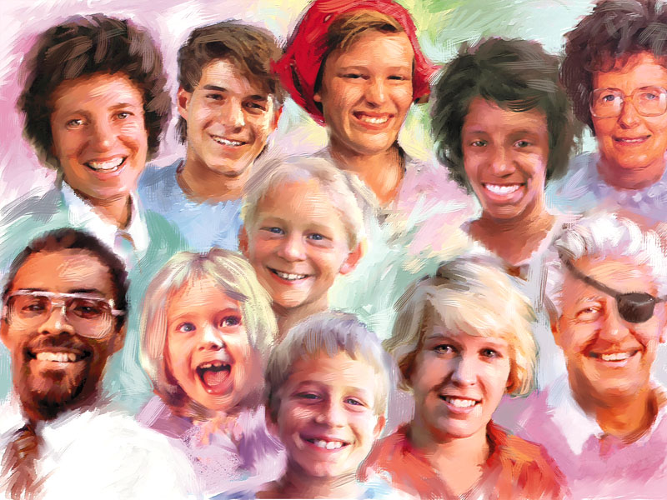
O sinal é para todos, não importa a época, o sexo ou a etnia.

Slide 20
20/32
Qual era o dia de descanso de nosso Senhor Jesus?
“...entrou, num sábado, na sinagoga, segundo o Seu costume, e levantou-Se para ler” (Lucas 4:16).

Slide 21
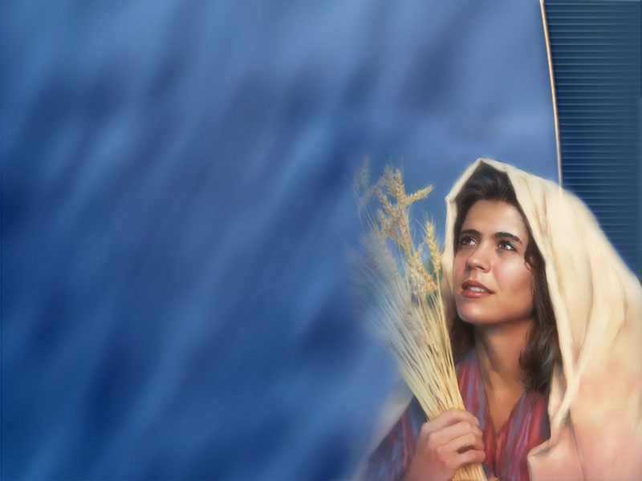
E que dia a virgem Maria e as seguidoras de Jesus guardavam?
21/32
“As mulheres que tinham vindo da Galiléia com Jesus, seguindo, viram o túmulo e como o corpo fora ali depositado. Então se retiraram para preparar aromas e bálsamos. E, no sábado, descansaram, segundo o mandamento” (Lucas 23:55 e 56).

Slide 22
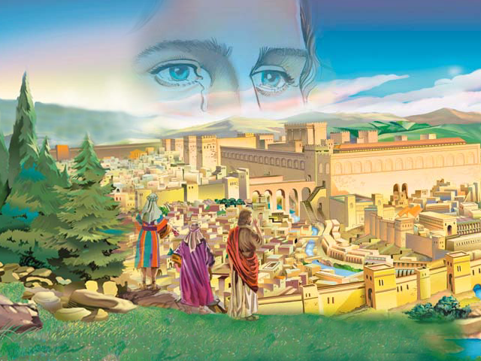
22/32
Jesus disse a Seus discípulos (Mat. 24:20) que orassem para que a fuga de Jerusalém não se desse nem no inverno, nem no sábado. E esse fato ocorreu somente no ano 70.

Slide 23
23/32
AS PROFECIAS ANUNCIAM UM ATAQUE CONTRA A LEI DE DEUS

Slide 24
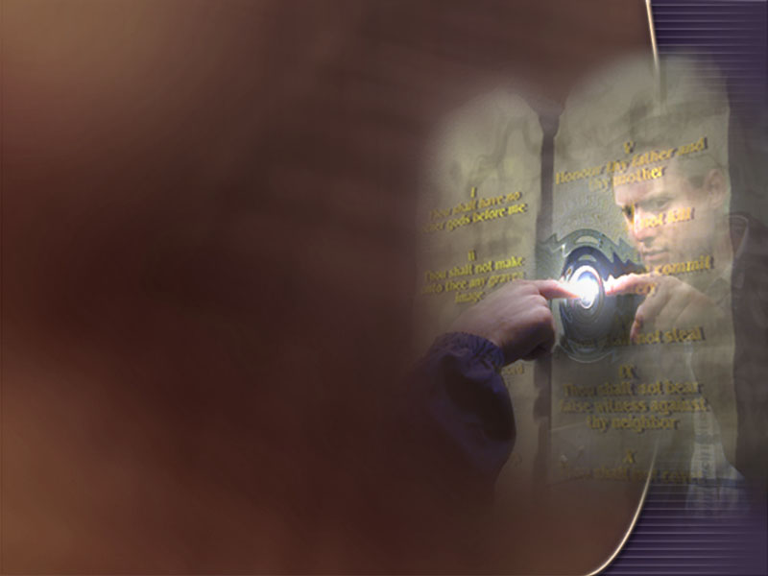
Assim como em Apocalipse 12:7-9 o grande dragão representa a Satanás em sua rebelião contra Deus, em Daniel 7 o chifre pequeno representa o anticristo, instrumento de Satanás. O que o chifre pequeno tentaria mudar?
24/32
“...e cuidará em mudar os tempos e a lei” (Daniel 7:25).
Portanto, qualquer mudança na lei de Deus não obedece à vontade divina.

Slide 25
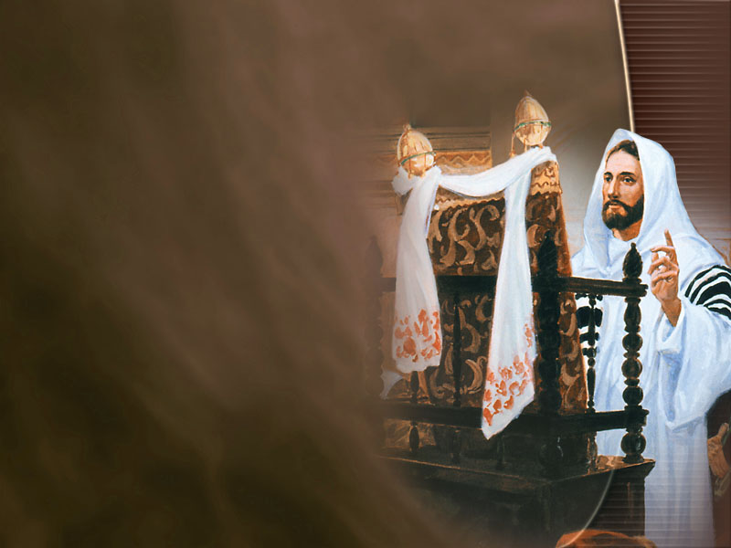
25/32
“Não penseis que vim revogar a Lei ou os Profetas; não vim para revogar, vim para cumprir. Porque em verdade vos digo: até que o céu e a terra passem, nem um i ou um til jamais passará da Lei, até que tudo se cumpra” (Mateus 5:17 e 18).

Slide 26
26/32
AS PROFECIAS ANUNCIAM A RESTAURAÇÃO DO SÁBADO

Slide 27
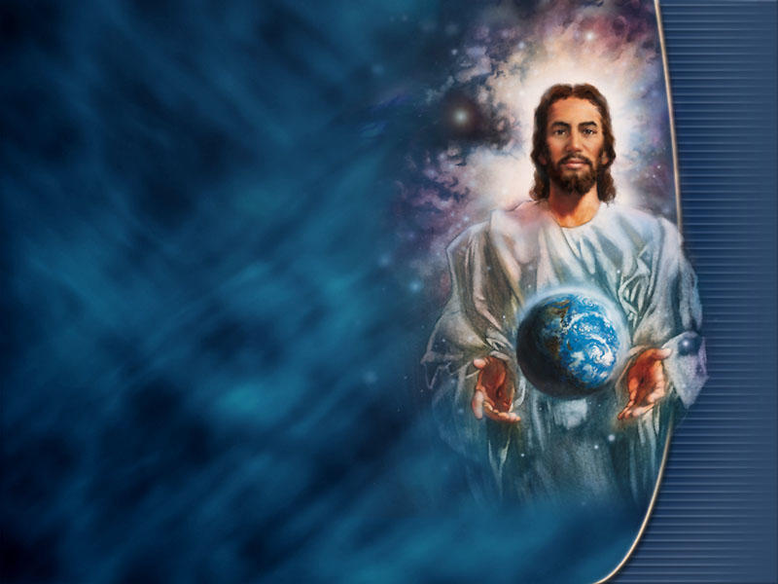
O Apocalipse prediz que o remanescente fiel de Deus voltaria a adorá-Lo como ordena o mandamento do sábado?
27/32
“Vi outro anjo... tendo um evangelho eterno para pregar aos que se assentam sobre a terra, e a cada nação e tribo e língua e povo, dizendo..., pois é chegada a hora do Seu juízo; e adorai Aquele que fez o céu e a terra e o mar e as fontes das águas” (Apocalipse 14:6 e 7).

Slide 28
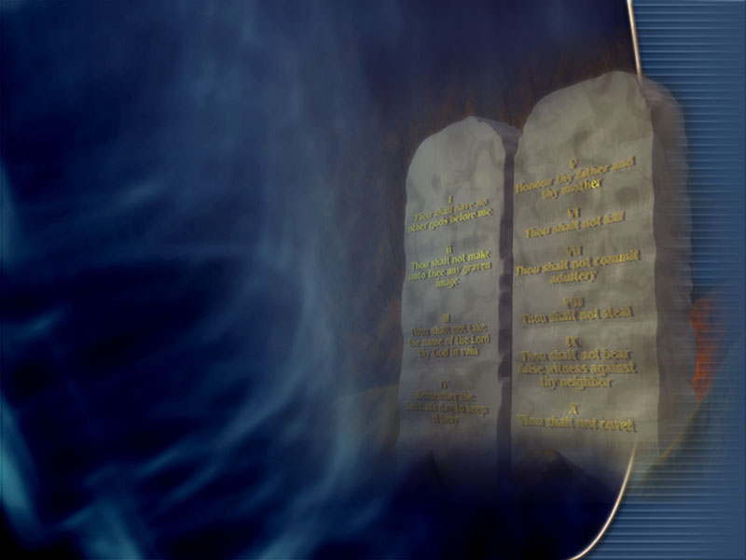
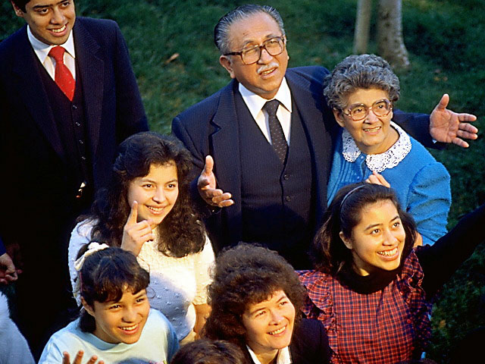
Quem são os que guardam os mandamentos no Novo Testamento?
28/32
“Aqui está a perseverança dos santos, os que guardam os mandamentos de Deus e a fé de Jesus” (Apocalipse 14:12).

Slide 29
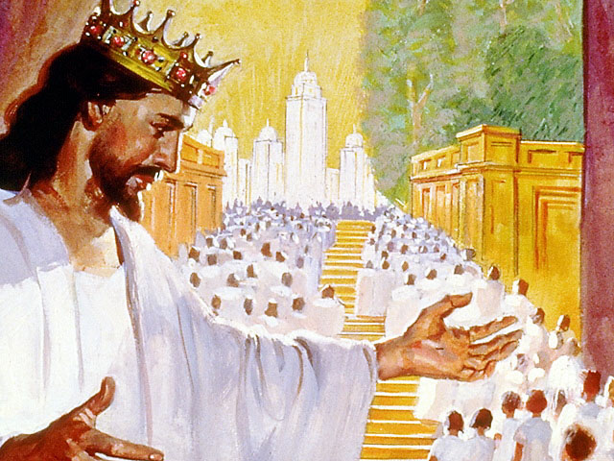
Até quando continuará sendo guardado o sábado?
29/32
“Porque, como os novos céus e a nova terra, que hei de fazer, estarão diante de Mim, diz o Senhor, assim há de estar a vossa posteridade e o vosso nome. E será que, de uma Lua nova à outra e de um sábado a outro, virá toda carne a adorar perante Mim, diz o Senhor” Isaías 66:22 e 23).

Slide 30
Qual deve ser a razão para se guardar o sábado?
30/32
“Se Me amardes, guardareis os Meus mandamentos” (João 14:15).

Slide 31
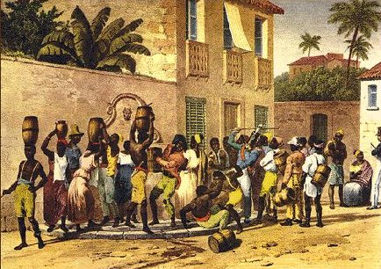
31/32
O escravo José

Slide 32
Próximo estudo:
O Apocalipse revela o segredo da morte

